Slide 1

Azure CosmosDB
Julio Cesar Avellaneda
Microsoft MVP ASPNET – Telerik Expert
@julitogtu
www.julitogtu.com

Slide 2

Azure CosmosDB
Neil deGrasse Tyson.... creator of cosmos...oh wait!

Slide 3
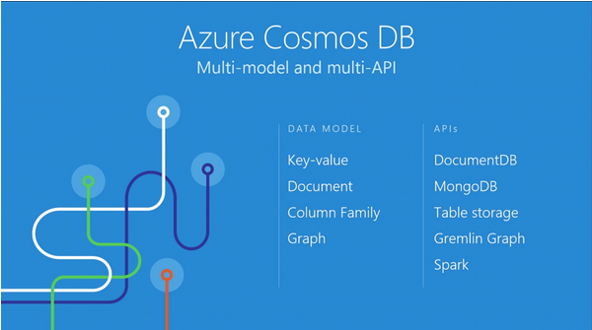
Qué es Azure CosmosDB?
Azure CosmosDB es un servicio multi-modelo de base de datos ofrecido como DaaS (Database as a service) distribuido globalmente, pensado en alta escalabidad, seguidad, desempeño.

Slide 4
Azure CosmosDB Multi-model
API | Container | Item/Data
DocumentDB | Collection | Document
MongoDB | Collection | Document
Table Storage | Table | Item
Gremlin | Graph | Node and Edge

Slide 5
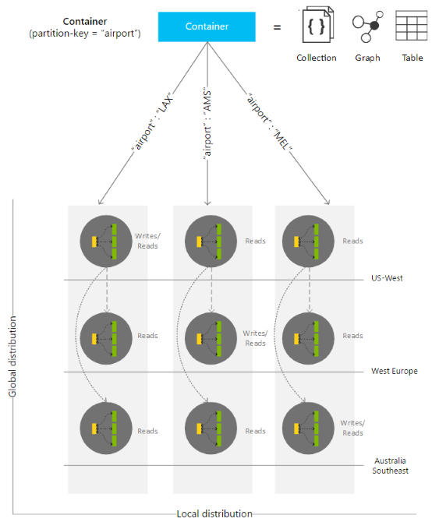
Global Distribution

Slide 6
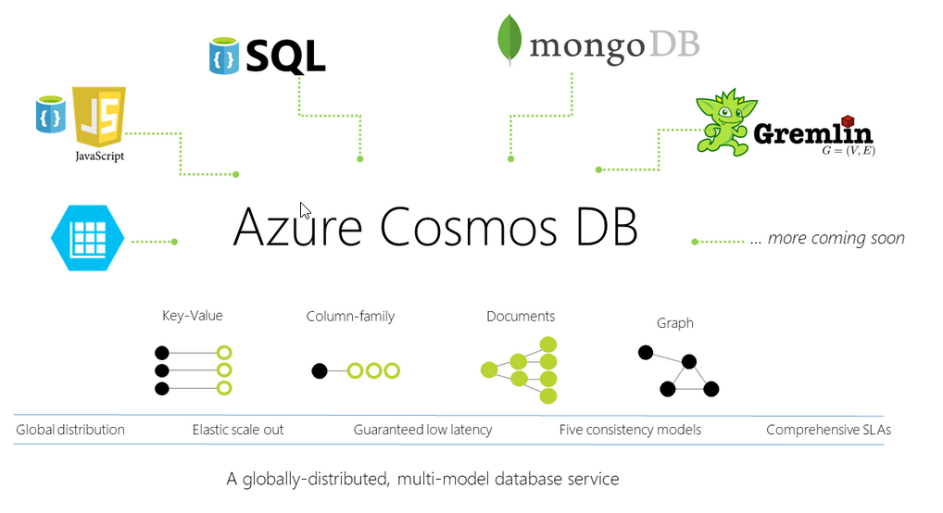
Multi-model, multi-API

Slide 7

DocumentDB

Slide 8
DocumentDB
DocumentDB ha sido la apuesta de MSFT por las bases de datos NoSQL documentales.
Modelo “no-relacional”
Diseñadas para ofrecer alto escalamiento
Sin esquemas rígidos
Simplicidad de reglas

Slide 9
Relacional vs No-relacional
Relacional | No Relacional
Tablas | Colecciones
Filas | Documentos
Columnas | Propiedades
Esquema Rígido | Sin Esquema
Alta Consistencia | Eventual Consistencia
Difícil de escalar | Diseñadas para alto escalamiento

Slide 10
Relacional vs No-relacional
{
"id": "1",
"name": "Bruce",
“lastName": "Wayne",
"isActive": true
}
Id | Name | LastName | IsActive
1 | Bruce | Wayne | True
2 | Clark | Kent | True
3 | Diana | Prince | False
{
"id": “3",
"name": “Diana",
“lastName": “Prince",
"isActive": true,
“keyName”: “Wonder Woman”
}

Slide 11
Relacional vs No-relacional
Id | Name | LastName | IsActive
1 | Bruce | Wayne | True
2 | Clark | Kent | True
3 | Diana | Prince | False
{
"id": “3",
"name": “Diana",
“lastName": “Prince",
"isActive": true,
“keyName”: “Wonder Woman”,
“abilities”: [
{“mightiness” : “physical strength”},
{“mightiness” : “speed”}
]
}
Id | HeroId | AbilityId
1 | 1 | 1
2 | 1 | 2
3 | 2 | 4

Slide 12
Features
No requiere un esquema fijo.
Documentos basados en JSON.
Alta escalabilidad
Runs on Azure (servicio administrado)
Replicación
Sistemas de consultas similar a la sintaxis SQL
Indexación automática
SDKs para diferentes plataformas (.NET, Node.js, JavaScript, Java, Python)
Soporte a protocolo HTTP (REST)

Slide 13
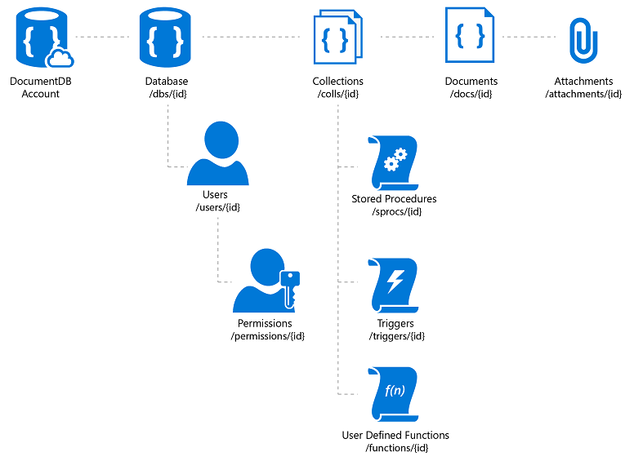
DocumentDB Resource Model

Slide 14
DocumentDB Resource Model
Resource | Descripción
DocumentDB Account | Cuenta de DocumentDB en Azure, puede tener 0 o más DocumentBD databases
Database | Contendor lógico para agrupar colecciones.
Collections | Contenedor de documentos JSON
Document | “Registro” JSON (contenido)
Attachment | Documento espacial que permite referenciar/asociar metadata externa (blob/media)
Store Procedures | Proceso escrito en JavaScript que se registra/asocia a una colección
Trigger | Proceso escrito en JavaScript que se ejecuta antes o después de una operación que modifica datos (insert, replace, delete)

Slide 15
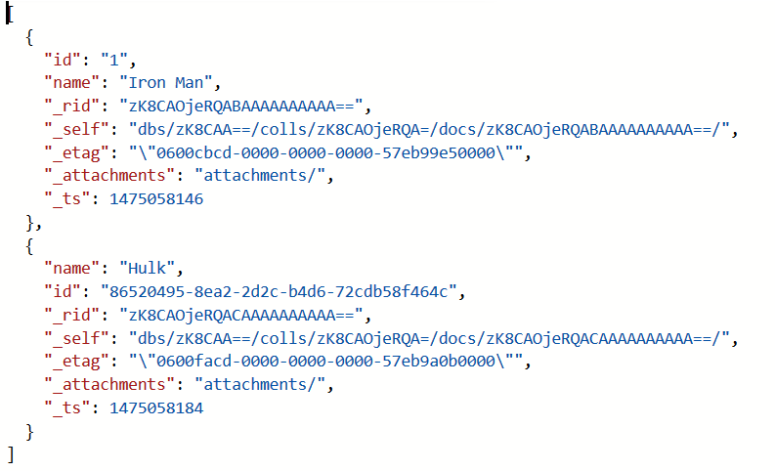
DocumentDB Resource Properties
Resource | Descripción
Id | Identificador único (definido por el usuario… algunas veces)
_rid | Resource Id
_ts | TimeStamp de última actualización
_etag | GUID para concurrencia optimista
_self | URI del recurso

Slide 16
DocumentDB - Demo

Slide 17
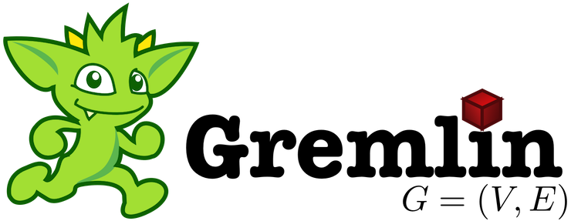
Graph API - Gremlin

Slide 18
Gremlin - Graph API
Modelar relaciones enriquecidas, permite modelar entidades y relaciones de forma natural, el gráfico está formado por vértices y bordes, cada uno tiene n-propiedades.
Vértice: Objetos discretos, sustantivos, como una persona, un lugar o un evento.
Borde: Relaciones entre los vértices.

Slide 19
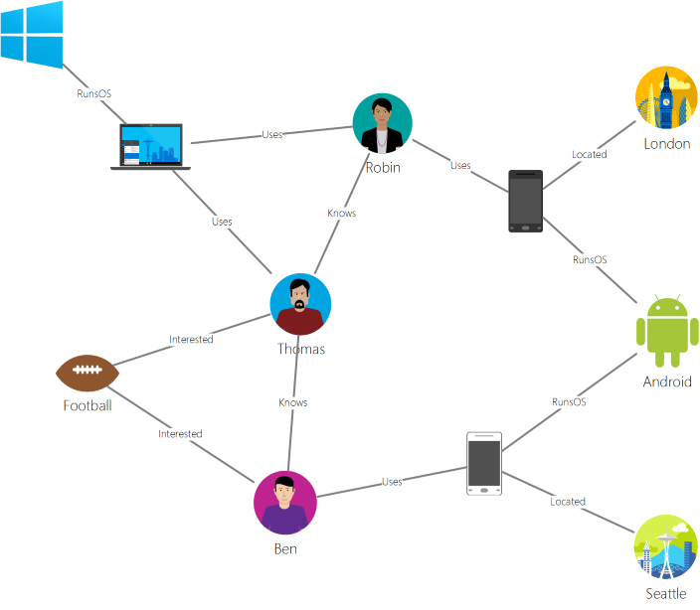
Vértices y Bordes

Slide 20
Features
Escalamiento masivo
Geo-replicación
Soporte a sintaxis Gremlin
Indexación automática
Migración desde otras BD Grafos como Titan o Neo4j.

Slide 21
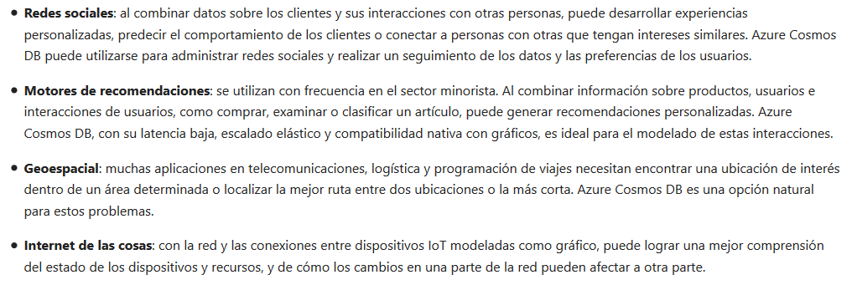
Escenarios
https://docs.microsoft.com/en-us/azure/cosmos-db/graph-introduction

